Slide 1
Kültür üreten bir varlıktır.
Anlam üreten bir varlıktır.
Sembol üreten bir varlıktır.
Değer üreten bir varlıktır.

Slide 2
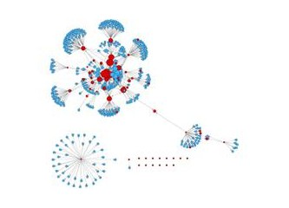
Toplumla İlgili Bazı Sınıflamalar
Düşünüş ve davranış şekilleri, üretim biçimleri açısından
Sanayi öncesi yada “geleneksel toplum”
19. Yüzyıl sonlarına “sanayi toplumu” yada modern toplum,
Bilgi Toplumu
Ağ Toplumu

Slide 3
“Geleneksel toplum” genellikle endüstriyel, kentleşmiş ve kapitalist “modern topluma” karşı kullanılır.
“Gelenek” dendiğinde belli bir yolu izleme, daha önceden birisinin ortaya koyarak genelleştirdiği şeyi devam ettirme olarak anlaşılabilir. Gelenek ayrıca günlük dilde örf, adet ve töre anlamında kullanılır. Bu anlamıyla gelenek, toplum içinde belirli bir davranış kümesini yönlendiren, belli davranış kalıpları üreten ve insanları bu kalıplara göre davranmaya zorlar.(Armağan,1990)

Slide 4
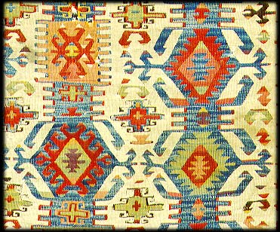
Geleneksel, modern , post-modern toplum,

Slide 5
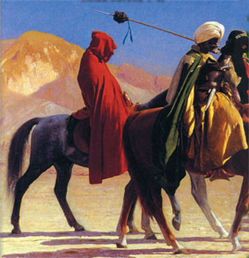
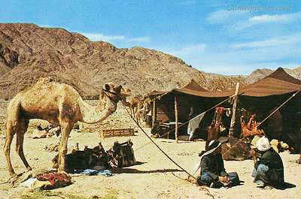
İbn-i Haldun toplumları hayat tarzlarına göre “bedevi(göçebe)”, “hadari(yerleşik toplumlar)” olmak üzere ikiye ayırmıştı.

Slide 6
İlk olarak İbn-i Haldun, toplumu insanları birbirine bağlayan duygu temelinde ikiye ayırır: – Göçebe (Bedevi) Toplum: Kan bağıyla bir araya gelmişlerdir ve göçebedirler.
– Yerleşik (Hadari) Toplum: Belli amaçlarla bir araya gelmişlerdir ve yerleşik bir yaşam sürerler.

Slide 7
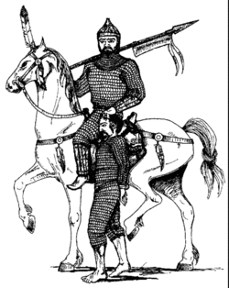
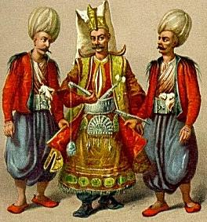
Comte toplumların tekamülünü öne sürdüğü meşhur “Üç Hal Kanunu”na göre “askeri toplum- hukuk toplumu” ve “sanayi toplumu”,

Slide 8
Auguste Comte ise toplumun gelişimine göre her toplumun üç ayrı aşamadan geçeceğini/geçtiğini söyler: – Teolojik Aşamadaki Toplum: Askeri ve monarşik bir yapı vardır. Askerler ve din adamları
– Metafizik Aşamadaki Toplum: Her olay dine göre yorumlanır. Dini kurallar toplumun işleyişini belirler. Batıl inançlar (fallar, büyüler…) söz konusudur.
– Pozitif Aşamadaki Toplum: Tüm doğa ve toplum olayları sadece somut verilerle açıklanmaya çalışılır. Bilimsel düşünce egemendir. Sosyal karışıklıkların sona ereceği aşamadır.

Slide 9
E.Durkhiem
“organik toplum-mekanik toplum”
Toplumu bir arada tutan ana unsur(lar) nelerdir? O’na göre toplumsal var olmanın temelindeki dayanışma, mekanik ve organik olmak üzere ikiye ayrılmaktadır:

Slide 10
– Mekanik (Basit) Toplum: İnsanlar arasında yüz yüze ve samimi ilişkilerin olduğu, homojen (uzmanlaşmanın olmadığı) toplumlardır.
Benzerliklerden kaynaklanan dayanışmadır. Bu dayanışma türünde insanlar arasında çok az fark vardır. Toplumun üyeleri aynı duyguları hissederler. Daha çok geleneksel toplumlarda karşılaşılan dayanışmadır. İnsanlar aynı değerlere inanırlar. Burada bireysel eylem, kendiliğinden kolektif bir kimliğe bürünür. Toplumsal farklılaşma, organik dayanışmanın egemen olduğu toplumlardaki gibi değildir. Ortak bilinç, bireysel bilincin önündedir. Toplum baskıyla yönetilir.
– Organik (Karmaşık) Toplum: İnsanlar arasında resmi ilişkilerin ve işbölümünün olduğu, geniş nüfustan dolayı insanlar arasındaki kontrolün toplumsal baskı ile sağlandığı toplumlardır. Toplumlar geliştikçe toplumsal farklılaşma artar. Burada insanları bir arada tutan bu farklılaşma yani işbölümüdür. Burada birey artık tümüyle kollektif bilincin kontrolünde değildir. Bireysellik gelişmiştir. Ancak işbölümü arttıkça insanların birbirine olan bağımlılıkları da artar. Durkheim, işbölümü kavramıyla daha çok mesleklerin farklılaşması ve endüstriyel faaliyetlerin artışını kastetmektedir.

Slide 11
F.Tonnies “cemaat-cemiyet”
a. Cemaat (Gemeinschaft) : Duygusal ilişkilerin hakim olduğu bireylerin kişilikleriyle grup değerlerine bağlı olduğu gruplar. Mekanik toplum gibi basit, ırk ve etnik yönden farklılaşmamış bireylerin kurduğu toplumlardır Cemaat üyeleri arasında sıcak, samimi, içten, duygusal ilişkiler vardır. Aile, akrabalık, klan gibi kana bağlı; komşuluğa dayanan köy gibi yere bağlı, düşünce ve duygu benzerliğine dayalı topluluklar cemaate örnek verilebilir. b. Cemiyet (Gesellschaft): akılcı, sözleşmeye dayanan çıkar ilişkilerinin bulunduğu gruplardır. Kişisel olmayan, soğuk, rasyonel ve özgür ilişkiler üzerine kuruludur. Sanayi ve ticaret işletmeleri, baskı grupları, şehirler gibi örnekler. Organik toplum gibi karmaşık, etnik yönden farklılaşmış bireylerin kurduğu toplumdur.

Slide 12
H.Becker “kutsal toplum-seküler toplum”,
“Kutsal”ın rehberliğinde bir dünya kurmak
Toplumsal pratiği kutsala bağlayan

Slide 13
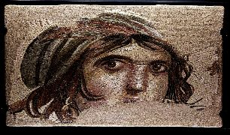
H.Spencer “basit toplum-karmaşık toplum”

Slide 15
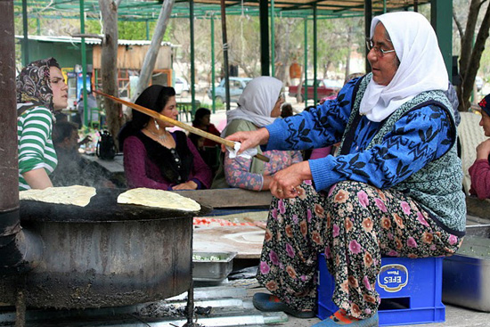
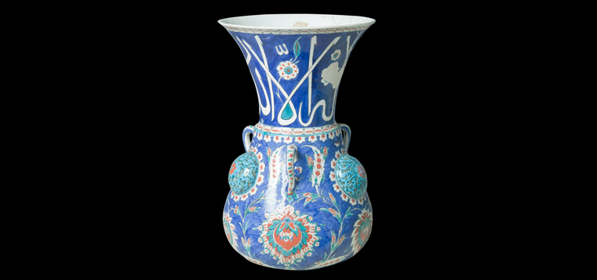
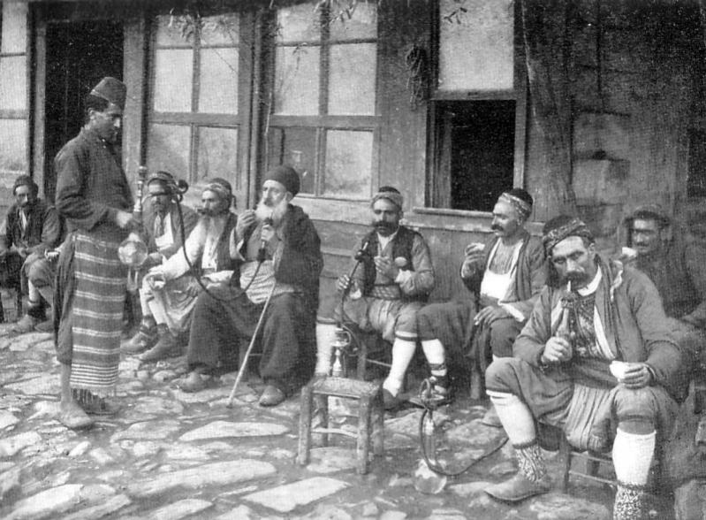

Slide 17
T.Parsons
ilkel toplumlar-ara toplumlar” ve “modern toplumlar”

Slide 18
G.Rocher
“geleneksel toplum-teknolojik toplum”

Slide 19
Açık, kapalı toplum,

Slide 20
Bireyci ve kolektivist toplum

Slide 21
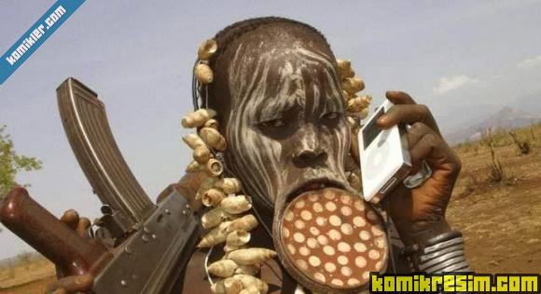
İlkel, tarım, sanayi, sanayi sonrası toplum,

Slide 24
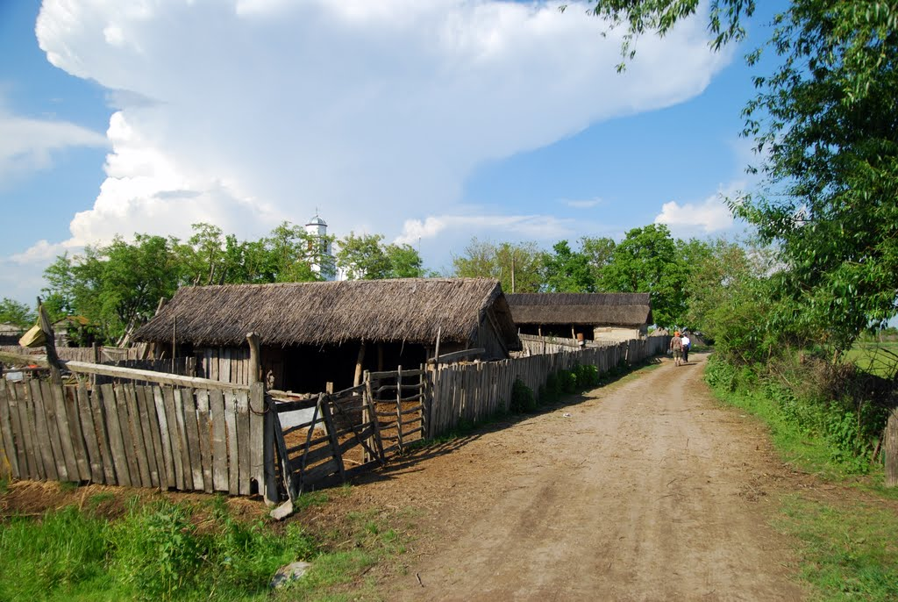

Slide 33
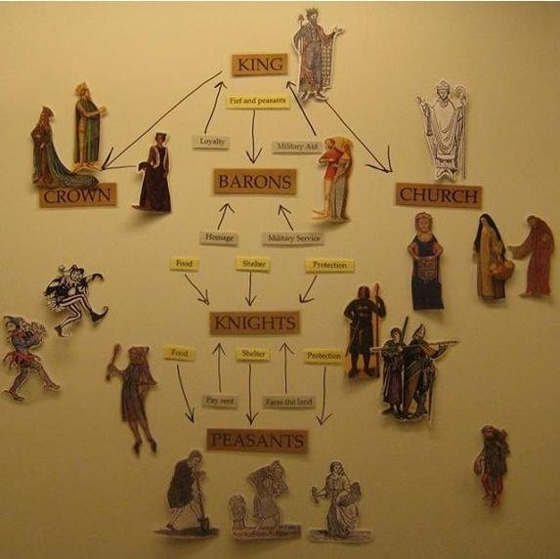

Slide 36
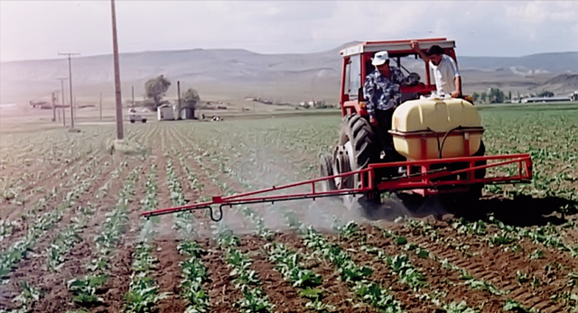

Slide 40
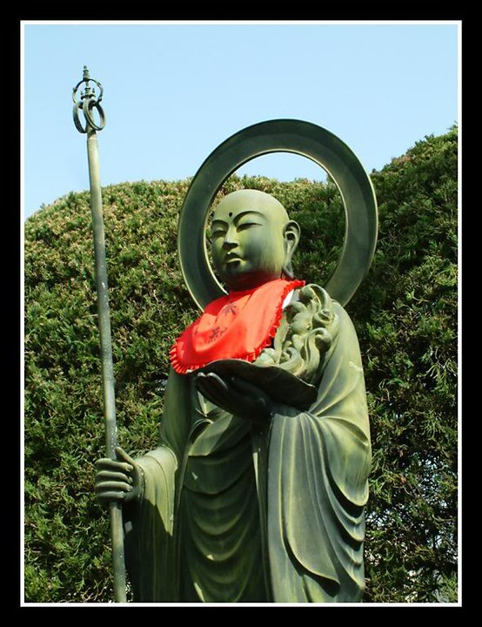
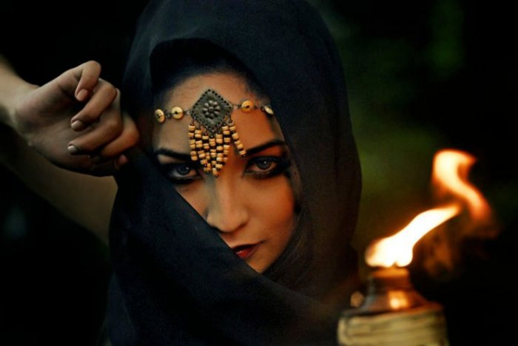
Doğu, batı toplumu

Slide 42
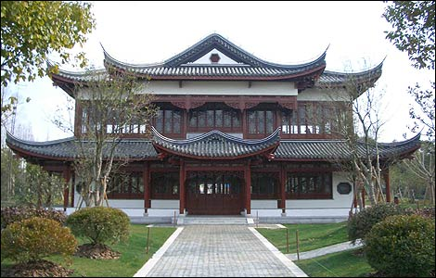

Slide 45
Toplumsal Çözümlemelerde Kullanılan Üç Temel Paradigma
Yapısal-işlevsel paradigma,
Çatışmacı paradigma,
Sembolik etkileşimci paradigma.

Slide 47
Yapısal-İşlevsel Paradigma Açısından Toplum
Toplumlar/örgütler/okullar, sosyal sistemlerdir
Toplumlar/örgütler/okullar, alt sistemlerden oluşur.
Bu alt sistemler, toplumsal istikrar ve düzeni sağlamak için birlikte çalışır.
Vurgu yapılan temel kavramlar, bütünleşme, uyum ve istikrardır.
Temsilciler: Spencer, Comte, Durkheim, Parsons, Merton vb.

Slide 48
Yapısal-İşlevsel Açıdan Kültür
Yapısal-işlevsel açıdan kültür, belirli bir çevrede, belirli bir sosyal sistem içinde yer alan insanların sosyal yaşamlarını düzenli bir biçimde sürdürebilmeleri için gerekli olan uyarlayıcı bir mekanizmadır.
Bu açıdan kültür, düzenli sosyal yaşam oluşturmak, bu yaşamı ve uyarlama mekanizmalarını sürdürmek, toplumun çevresiyle dengesini sağlamak ve devam ettirmek için sosyal yapıyı da içine alan bir sistem olarak görülür.
Bu geleneğe bağlı antropologlar, sosyal sistemlerin yapı ve işlevlerden meydana geldiğini ileri sürerek herhangi bir sosyal olgunun açıklanabilmesi için onun hem yapısının hem de işlevinin açıklanmasını gerekli görür.

Slide 49
İşlevsel Açıdan Kültür
İşlevsel yönden kültür, bireylerin biyolojik ve psikolojik ihtiyaçlarının karşılanması sırasında ortaya çıkan problemleri çözmede bir araçtır.
Bu açıdan kültürel öğeler, temel insan ihtiyaçlarını karşılayan işlevsel araçlardır.
İşlevsel açıdan bütün sosyal kurumların ve eğitim kurumlarının belirli işlevleri vardır.
İşlevselcilik, pek çok antropolog, sosyolog ve yönetim kuramcısının yaklaşım ve teorilerine kaynaklık etmiştir.
İşlevselcilik, yapısalcılık, sistem yaklaşımları ve yapısal-işlevsel yaklaşımlara biçim vermiştir.

Slide 50
Çatışmacı paradigma

Slide 53
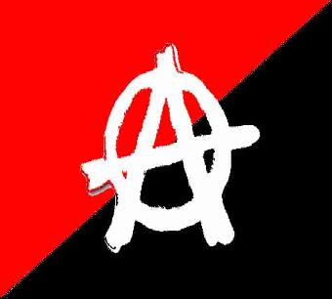

Slide 56
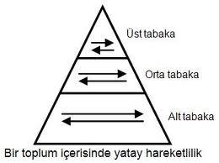

Slide 58
Çatışmacı Paradigma Açısından Toplum
Toplum, sosyal eşitsizlik ve çatışmalardan oluşan karmaşık bir sistemdir.
Toplum, birbiriyle yarışan ve çatışan farklı gruplar, çıkarlar, değerler demektir.
Toplum, farklı amaç, güç ve çıkarlara sahip sınıfların çatışmalarından oluşan bir yapıdır.
Bir toplumda sosyal sınıf, etnik köken, cinsel vb. farklılıklar yanında para, güç, eğitim, bilgi, statü vb. kaynaklar, bireyler ve gruplar arasında eşit ve adil olmayan bir biçimde dağılmıştır.
Bu eşitsizlikler toplumsal çatışmanın temel kaynağı ve nedenidir.
K. Marks ve eleştirel teori içinde yer alan birçok araştırmacı bu paradigmayı benimser.

Slide 59
Sembolik Etkileşimci Paradigma Açısından Toplum
Toplumu oluşturan bireyler, içinde yer aldıkları sosyal grupların bir üyesi olarak sosyal gerçeğin oluşmasında etkin biçimde rol alır.
Toplumsal yapı, sosyal etkileşime bağlı olarak biçimlenir.
İnsan davranışının oluşumunda nesnel olgu ve durumların insan için ne anlam ifade ettiği önemlidir.
Gerçek, olgusal ve nesnel olmaktan öte özneldir.
AYNA BENLİK
Temsilciler: Weber, Mead, Blumer, Cooley, Homans, Blau, Goffman vb.

Slide 60
İdeoloji
İdeoloji, sosyal dünyanın nasıl işlediğine ilişkin inançları kapsar,
Kimilerine göre ideoloji, bazı inanç ve değerlerin oluşumunda etkili olup kültürün bir boyutunu oluşturur.
Sosyal, ekonomik ve politik sistemlerin nasıl işlediğine ilişkin inançlar dizisidir.
Kabul edilebilir eylem ve durumları tanımlar
Bazı ideolojiler (kapitalizm, sosyalizm, komünizm vb.), politik ve ekonomik ideolojiler olarak adlandırılır.
İdeolojilerin bir kısmı, bazı felsefi akımlarla da ilgili olabilir.
Söz konusu ideolojilerin topluma ilişkin olduğu kadar eğitime ilişkin de farklı tezleri olabilir.

Slide 62
1. İnançlar
Kültürün üyeleri tarafından dünyanın nasıl işlediğine ilişkin paylaşılan ortak görüşlerdir.
Geçmişin yorumlanmasına, şimdinin açıklanmasına ve geleceğin kestirilmesine yarar.
Kültürün en derin ve en soyut yönünü oluşturur ve diğer öğelere biçim verir.
Kısaca insanların ve sosyal grupların içinde yer aldıkları çevreye karşı tavrını belirler

Slide 63
2. Değerler
Önem verileni ve tercih edileni ifade eder.
Soyut olmakla birlikte, inançlara göre daha somuttur.
Dıştan gözlenmesi güçtür, davranışlar içinde sezilebilir.

Slide 64
3. Normlar
İnsanların nasıl davranması gerektiğini tanımlar ve değerlere göre oluşur.
İnsanların ne yapması ya da yapmaması, ne söylemesi ya da söylememesi gerektiğini gösterir.
Kaynağını değerlerden alır, değerlere göre biçimlenir. ??????????
Gündelik yaşamda insanların her türlü eylem ve faaliyetlerine yol gösterir.??????

Slide 65
4. Semboller
İnsanlar için bazı anlamlar ifade eden eylem, davranış, işaret, renk ve nesnelerdir.
Benzer semboller, farklı kültürlerin insanları için farklı anlamlar ifade edebilir.
Semboller içinde önemli öğelerden biri dildir.
Kültür, büyük ölçüde dil aracılığıyla üretilir, paylaşılır ve aktarılır

Slide 66
5. Teknoloji
Kültürün gözle görülen maddi ve teknik boyutunu oluşturur.
İnsanlar için belirli bir fiziksel, psikolojik ve sosyal çevre oluşturur, söz konusu çevre de insan davranışlarını ve ilişkilerini etkiler.
Belirli bir kültürün ürünü olduğu gibi, kendisi de kültürün bir öğesi olarak görülür.

Slide 67
Kültürün İşlevleri
Grup üyeliğinin sınırlarını belirler
Grup üyeleri için bir kimlik ve aitlik duygusu oluşturur.
Grubu paylaşılan ortak ilgi ve değerlerde birleştirir.
Sosyal sisteme istikrar ve düzenlilik kazandırır.
Sosyal sistemde bir kontrol mekanizması olarak iş görür.
Grup üyeleri arasında işbirliği ve bütünleşmeyi sağlar.
Grup içinde verilecek kararlara yol gösterir.
Grupta paylaşılan tutum ve davranışlar oluşturur.
Grup üyelerinin davranışların yargılanmasını ve değerlendirilmesini sağlar.

Slide 68
Metafor Olarak Kültür
Kurumu ne ile özdeş gördüğünüz kurumunuzun işleyişi hakkında bilgi verir. Kurumunuz ne olarak algılanır. (makine, ceza evi, aile, aşiret, gemi, kamp,vs)
Bunu çalışanlara ve öğrencilere sormak faydalı bilgiler sağlar

Slide 69
Örgüte İlişkin Metaforlar ve Okul
Her metafor, örgüte ilişkin farklı imajlar oluşturur.
Metaforlar, örgütün ne olduğu, ne olması ve nasıl yönetilmesi gerektiği konusunda bazı ipuçları verir.
Morgan, örgüte ilişkin yukarıdaki bakış açılarını bir takım metaforlarla ifade etmiş, bunları makine, organizma, beyin, kültür, politik sistem, ruhların hapishanesi, akış ve dönüşüm, egemenlik araçları olmak üzere sekiz başlıkta çözümlemiştir.
İmaj ya da mecaz, insanın dünyayı belirli bir açıdan görüp anlamaya çalışmasını sağlar.
İnsanlar, gündelik yaşamlarında belli durumları açıklamada sıklıkla benzetmelerden yararlanır.
Bu durum, aynı zamanda anlatıma güç katar.

Slide 70
1. Makine Mecazı
Örgüte ilişkin üniter bakış açısına dayanır.
Makine, fabrikayı çağrıştırır. Fabrika ise yoğun üretimin yapıldığı bir yerdir.
Makine, fabrikada üretimi rutin hale getirdiği gibi bürokrasi de yönetim eylemlerini rutin hale getirir.
Weber, bürokrasiyi, mekanik dünya ve mekanik örgüt tasarımlarına bağlı olarak ortaya çıkan bir örgütlenme olarak görmüştür.
Örgütlerin insanlara uyarlanması değil, insanların örgütsel görevlere uyarlanmaları ön plandadır.
Makine örgüt imajı, örgüt içindeki insanları düşünmeksizin ve sorgulamaksızın yöneticiler tarafından söyleneni aynen yapmaya teşvik eder.

Slide 71
Organizma Mecazı
Örgütleri, canlı varlıklar olarak düşünmeye sevk etmiştir.
Biyolojik sistemlerin çözümlemesinde kullanılan bazı ilke ve kavramlar (hücre, molekül, ekoloji vb.) örgüte uygulanmıştır.
Bu açıdan örgüt, tıpkı canlı bir varlık olarak tasarlanmıştır.
Canlı varlıkların yaşayabilmesi için uygun çevre ve koşullar gerektiği gibi örgütler de yaşamlarını sürdürebilmek için uygun bir çevrede doğan, gelişen, hatta ölen organizmalardır.
Sistem teorisi örgüte uygulanmış ve örgüt, “yaşamını sürdürebilmek için çevreden çeşitli girdiler alan canlı bir sistem” olarak görülmüştür.
Darwinci görüşlerin etkisiyle örgütlerin tıpkı canlı varlıklarda olduğu gibi ayakta kalabilmek için yeterince girdi sağlaması ve rakipleriyle mücadele etmesi gerekli görülmüştür.
Bu etkiler, sosyal yaşamda, sosyal yaşamın doğa yasalarına dayandığını ve ancak güçlü olanların ayakta kalabileceğini ileri süren Sosyal Darwinizm olarak gündeme gelmiş; bu durum da kapitalizmin doğmasını destekleyen bir ideoloji olarak nitelendirilmiştir.

Slide 72
Organizma Mecazı
Organizma mecazında örgütle çevre arasındaki karşılıklı bağımlılığa dikkat çekilmekte ve örgüt, açık bir sistem olarak görülmektedir.
Örgütlerle ilgili çevresel uyum, yapı, işlev, örgütsel sağlık, farklılaşma, bütünleşme, denge, örgütsel gelişme, birey ve gruplar arası ilişkiler, insan ihtiyaçları, motivasyon gibi konular öne çıkmıştır.
Organizma mecazı, insan ilişkileri yaklaşımı bağlamında gündeme gelen bazı konularla yakından ilgilidir.
Bu mecazla birlikte örgüt ve bireyin ihtiyaçlarının birlikte düşünülmesi, bütünleştirilmesi önem kazanmıştır.
Diğer taraftan örgütü tıpkı bir organizma gibi işlevsel alt sistemlerin bir bütünü olarak görüp örgütsel çatışmaları göz ardı etmiştir.

Slide 73
Beyin Mecazı
Bu imaj, örgütleri bilgi üreten, bilgiyi işleyen ve kullanan sistemler olarak görür
Örgütün bilişsel yönüne dikkati çeker.
Örgütler, bilgi ve iletişim sistemleri olarak tanımlanır.
Temel yönetim süreçlerinden biri olan karar süreci, bilgiye dayalı olarak işler.
Bu bakış açısına dayalı geliştirilen bazı kavramlaştırmalar, düşünen, zeki örgüt, öğrenen örgüt, gibi nitelendirmelerdir.
Buna bağlı olarak da örgütlerin çevresel değişme ve gelişmelere zihinsel yönden de uyum sağlamasının gereği üzerinde durulur.
Bu durum, toplam kalite yönetimi ile birlikte örgütte egemen gelenek ve normların, geleneksel yönetim teorilerini, denetim, hiyerarşi, merkeziyetçi yapı, merkezi liderlik, açık amaçlar gibi konuların yeniden sorgulanmasını sağlamıştır.

Slide 74
Hapishane Mecazı
Örgüt, insanların icat ettiği ve yine kendi kendilerini tutsak ettikleri bir hapishanedir.
Hapishane ya da tutsaklık, fiziksel olmaktan öte ruhi, psikolojik anlamdadır.
Bu bakış açısı, örgütleri bilinçaltı ve bilinçdışı etmenlerin biçimlendirdiğini savunur.
Bireyin ve örgütün bilinçaltı yönüne önem verir
Örgütte insanlar pek çok şeyi bilinçaltına iter, sergileme imkanı bulamaz.
Örgütteki insanlar, kendi oluşturdukları ağların tutsağıdır. Freud’un psikanalist yaklaşımı, örgütü çözümlemeye uygulanır. Freud, bir toplumda birlikte yaşamak durumunda olan insanların, uyum içinde bir arada yaşayabilmeleri için bazı içgüdülerini bastırması ve denetim altına alması gereği üzerinde durmuştur.
Freud, kültürü, bastırmanın görünür yönü olarak nitelendirmiştir.
Ona göre toplumun özü, bireyin bastırılmasına, bireyin özü de kendisinin bastırılmasına dayanır

